Slide 1
憲法教室基地教學 議題探究

Slide 2
怎樣的實境議題探究才能促進學習？
提升學生的探究思維能力
skills of exploring and thinking
及
增進他們學習的內在動機
intrinsic motivation
共同小組目標
溝通及表達技巧
角色代入
優化議題探究的策略
豐富充足的 前置知識輸入
尋找牽涉主題的持分者
建設引發思考的現實場景

Slide 3
憲法教室基地教學的議題探究學習的設計
中一級
經濟
中二級
社會及文化
中三級
政制及政治參與
模擬情景
(i) 中英代表會談
(ii) 全國人民代表大會
模擬情景
全國政治協商會議
模擬情景
高等法院原訟法庭
議題
中英雙方就香港前途問題和回歸方案的討論
議題
網絡安全隱患對國家安全的危害及應對方案
議題
陪審團制度對實行法治利多於弊

Slide 4
憲法教室基地教學的議題探究學習的實踐 中一級
思考香港穩定順利回歸祖國方案時的考慮因素、面對的困難及帶來的機遇，而制定「一國兩制」方案的深層意義。
教學目標：
知識
代入持分者的角度思考及表達方案所帶來的影響，及回應各方意見並達成共識。
理解及支持祖國賦予香港獨特性和實行「一國兩制」
技能
態度

Slide 5
憲法教室基地教學的議題探究學習的實踐 中一級
教學流程：
課堂教學——前置知識輸入
１-２節
７０分鐘
憲法教室基地教學——
分組合作探究及討論活動
６節課堂
３-４節
７０分鐘
憲法教室基地教學——
國家憲法及基本法教學
５-６節
７０分鐘

Slide 6
憲法教室基地教學的議題探究學習的實踐 中一級
教學流程：第一及第二節（７０分鐘）
教學材料：
中一級生活與社會科校本教材
主題三：「一國兩制」下的資本主義市場經濟
單元一：資本主義市場經濟的建立
教學步驟：
老師講授
教學內容及重點：
香港殖民管治時期的歷史而實行資本主義市場經濟制度
香港經歷三次經濟轉型（漁港→轉口港→工業中心→國際金融中心
每個發展階段建立的經濟發展優勢（自由貿易政策、國際地位、健全和金融制度等）

Slide 7
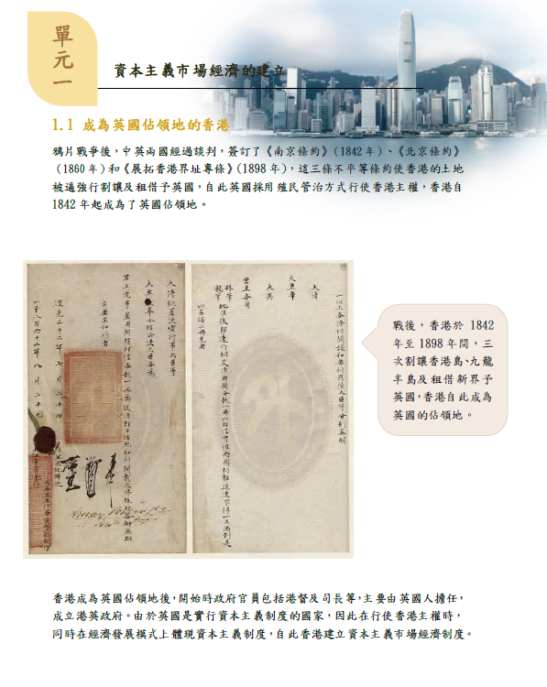
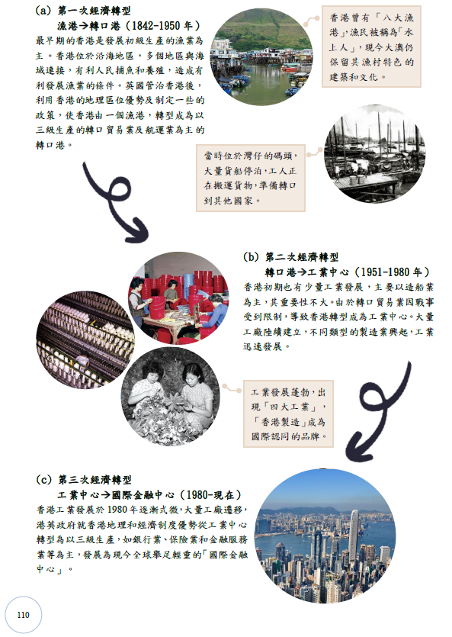
中一級生活與社會科校本教材
主題三：「一國兩制」下的資本主義市場經濟
單元一：資本主義市場經濟的建立

Slide 8
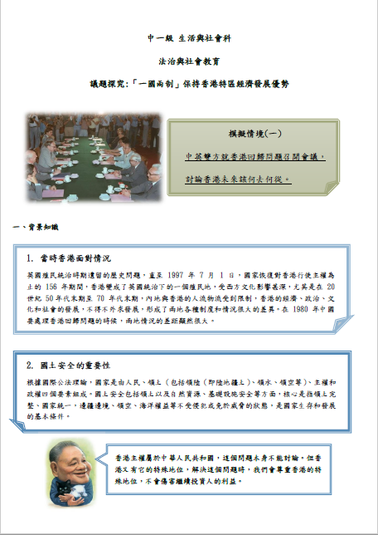
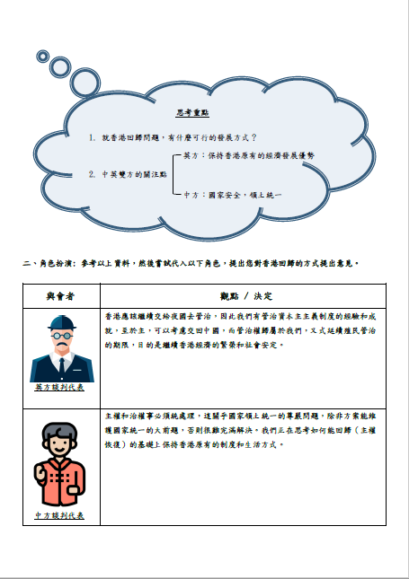
憲法教室基地教學的議題探究學習的實踐 中一級
教學流程：第三節（３５分鐘）
教學步驟：
老師講授
分組討論及匯報
總結
教學材料：
議題探究活頁文件夾

Slide 9
憲法教室基地教學的議題探究學習的實踐 中一級
教學步驟：
老師講授（5分鐘）
教學內容及重點：
老師講述議題探究模擬情景（一）：
中英雙方就香港回歸問召開會議討香港未來何去何從
2. 為學生設定中英兩方代表立場及思考角度和重點
教學內容及重點：
學生平均分為成兩個立場（中方談判代表及英方談判代表）
雙方同學需就兩個問題進行討論
(i) 就香港回歸問題，有什麼可行的發展方式？
(ii) 中英雙方的關注點
3. 雙方推選代表進行匯報
教學步驟：
分組討論及匯報（25分鐘）
教學內容及重點：
老師就雙方論點歸立並得出結論為香港管治權必須恢復但同時需尋找能維持香港已建立的經濟發展優勢和生活方式的方案
教學步驟：
3. 老師總結（5分鐘）

Slide 10
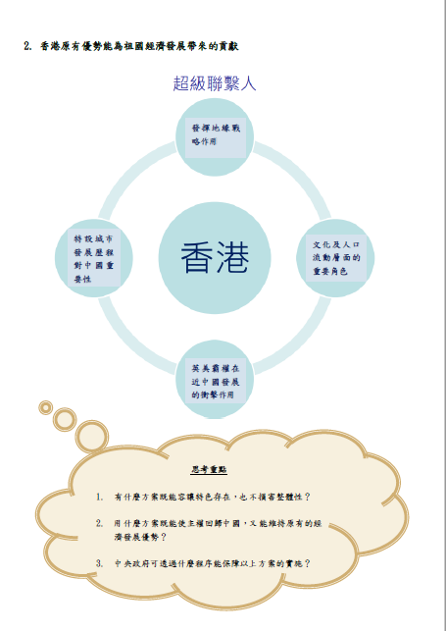
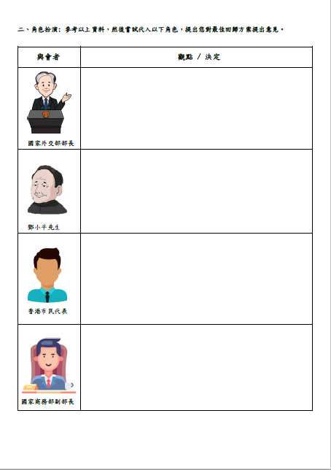
憲法教室基地教學的議題探究學習的實踐 中一級
教學流程：第四節（３５分鐘）
教學步驟：
老師講授
分組討論及匯報
總結
教學材料：
議題探究活頁文件夾

Slide 11
憲法教室基地教學的議題探究學習的實踐 中一級
教學內容及重點：
老師講述議題探究模擬情景（二）：
回應上一節探究的結論，商討及決定香港既能順利回歸，又能保持原有經濟制度和
生活方式的替代方案
「特設城市」的概念，國家設計部分城市賦予獨特性的發展方案，如深圳經濟特區
3. 老師為學生設定多個持分者立場及思考角度和重點
教學步驟：
老師講授（5分鐘）
教學內容及重點：
學生平均分為成多個持分者
各組同學代入持分者立場就三個問題進行討論
(i) 有什麼方案既能容讓特色存在，也不損害整體性
(ii) 用什麼方案既能使香港的管治權回歸祖國，又能維持原有 的經濟發展
優勢和生活方式
3. 各組別推選代表進行匯報
教學步驟：
分組討論及匯報（25分鐘）
教學內容及重點：
老師就各組別論點歸立並得出結論，國家曾使用的各個「特設城市」方案都不足夠解決香港面對的回歸問題，國家政府得出「一國兩制」方案解決。
教學步驟：
3. 老師總結（5分鐘）

Slide 12
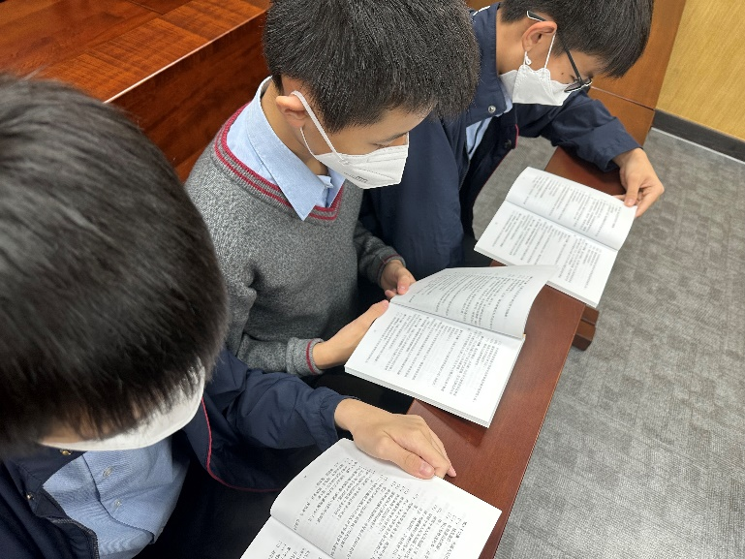
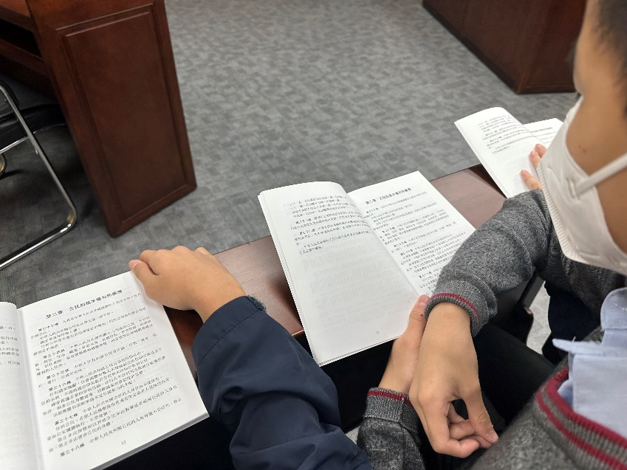
憲法教室基地教學的議題探究學習的實踐 中一級
教學流程：第五節（３５分鐘）
教學步驟：
老師講授
教學材料：
1. 國家憲法及基本法
教學內容及重點：
國家訂立憲法及制定基本法賦予香港作為特別行政區的特殊性，例如繼續實行資本義制度和高度自治
保持「一國兩制」恆久治遠的條件

Slide 13
憲法教室基地教學的議題探究學習的實踐 中一級
教學流程：第六節（３５分鐘）
教學材料：
中一級生活與社會科校本教材
主題三：「一國兩制」下的資本主義市場經濟
單元二：「一國兩制」設計下香港特區融入國家改革開放大工程
教學步驟：
老師講授
教學內容及重點：
香港特區已建立的經濟發展優勢如何協助內地其他特設城市發展

Slide 14
議題探究學習的學生回饋
好處
教室設置及探究過程提升學生學習動機及對議題的興趣
持分者代入及討論形式提升同學課堂投入程度
討論及分享後令同學對議題相關的知識更為深刻
不足
時間不足，部分同學未有機會表達意見及反思
增加進行議探究的課節
提供課業讓每位同學可就探究內容進行整理及反思

